Slide 1

Project 3 Bank
Jelle van koppen | 0944862 | Bytegroep 3
KiwiBanking

Slide 2
Inhoud
User Stories
Ontwerpen
Code Highlights
Demo

Slide 3
User stories | Must haves
Niet opgepakte must have:
- “Alle activiteiten van gebruikers, inclusief inlogpogingen bezoeken van pagina’s en transacties worden gelogd in de database”
(Wel tabel in database maar geen integratie met de bank)

Slide 4
User stories | Should, could en would haves
S – Pincode heeft tenminste 4 cijfers
S – Een gebruiker heeft 1 (RFID) pas voor alle rekeningen
S – Er is een gebruikersoptie voor het wijzigen van de pincode
S – De gebruiker kan ten alle tijden een gebruikersoptie afbreken (terug naar het startscherm)
S – Na een door de bankmedewerker in te stellen tijd verbreekt het systeem een lopende sessie en gaat terug naar het inlogscherm
S – Bij een opnameweigering wordt dit duidelijk op de GUI getoond en wordt de gebruiker omgeleid naar het startscherm

Slide 5
User stories | Should, could en would haves
S – De persistentielaag van het systeem (database) is lokaal opgeslagen
C – Het inlogscherm heeft een uitnodigende lay-out
C – Bij een geblokkeerde pas kan geen pincode ingevoerd worden
W – De GUI wordt op een laptop gerealiseerd

Slide 6
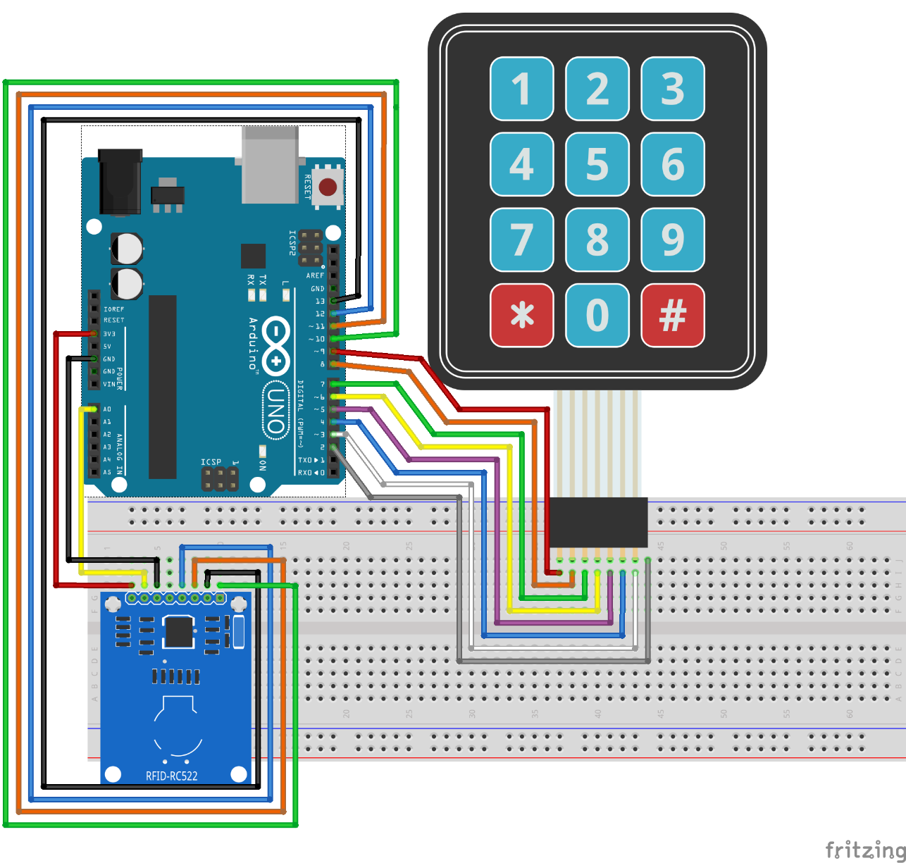
Ontwerpen | Componentenmodel

Slide 7
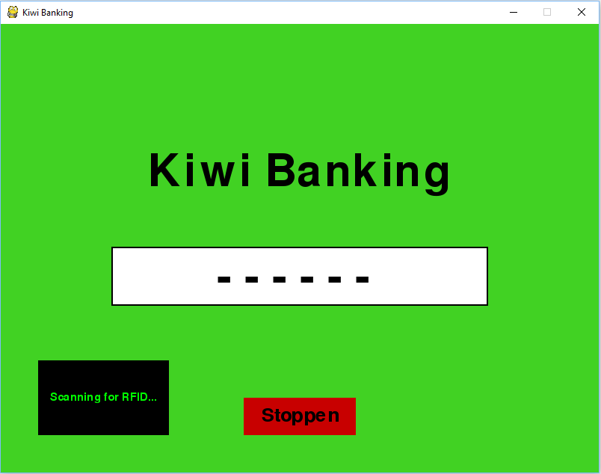
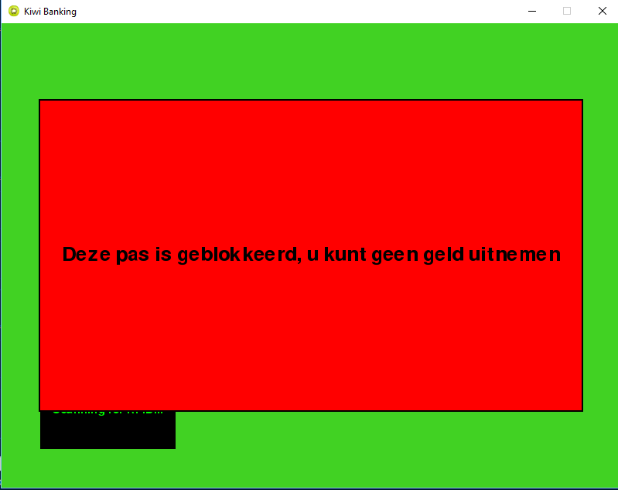
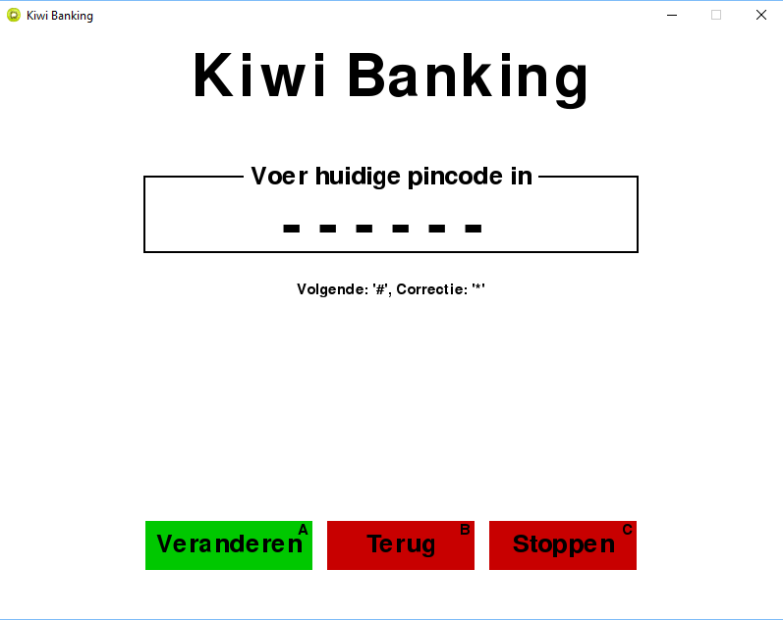
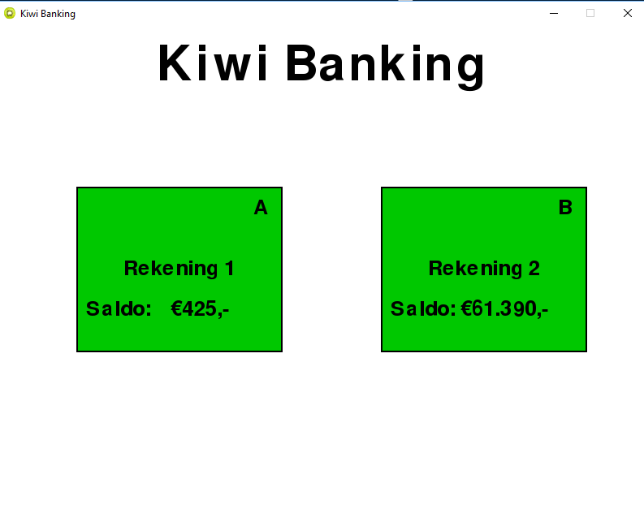
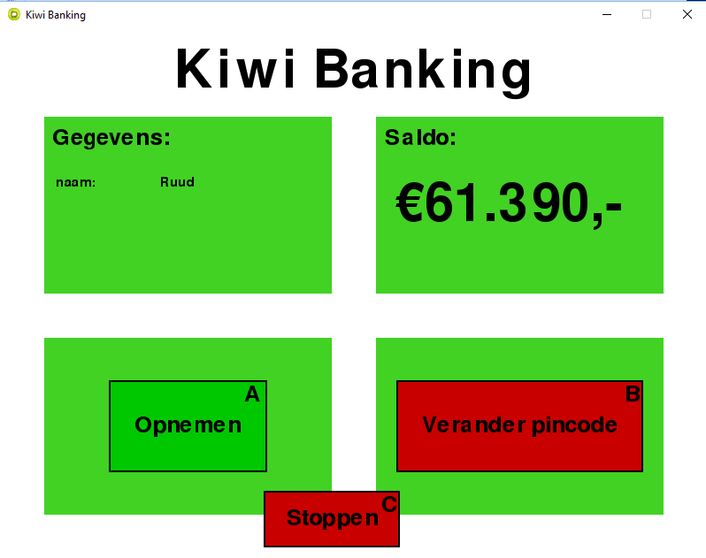
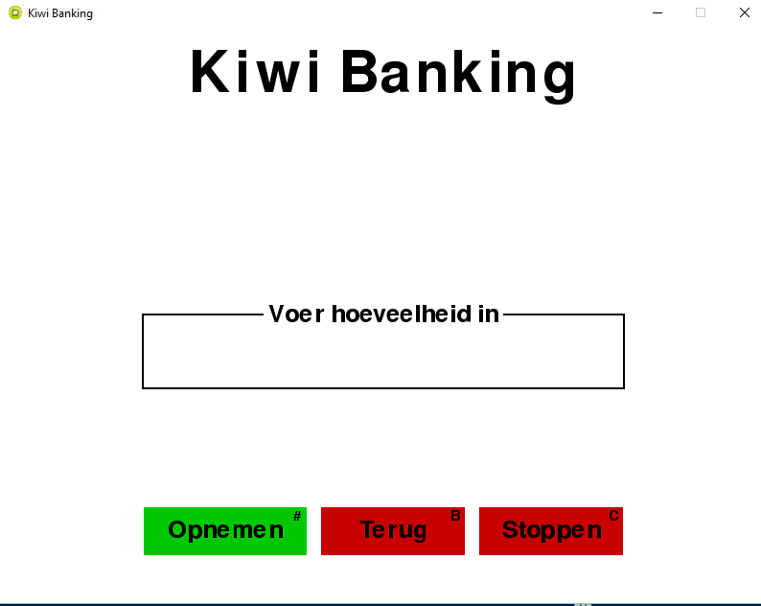
1
2
4
2
3
4

Slide 8
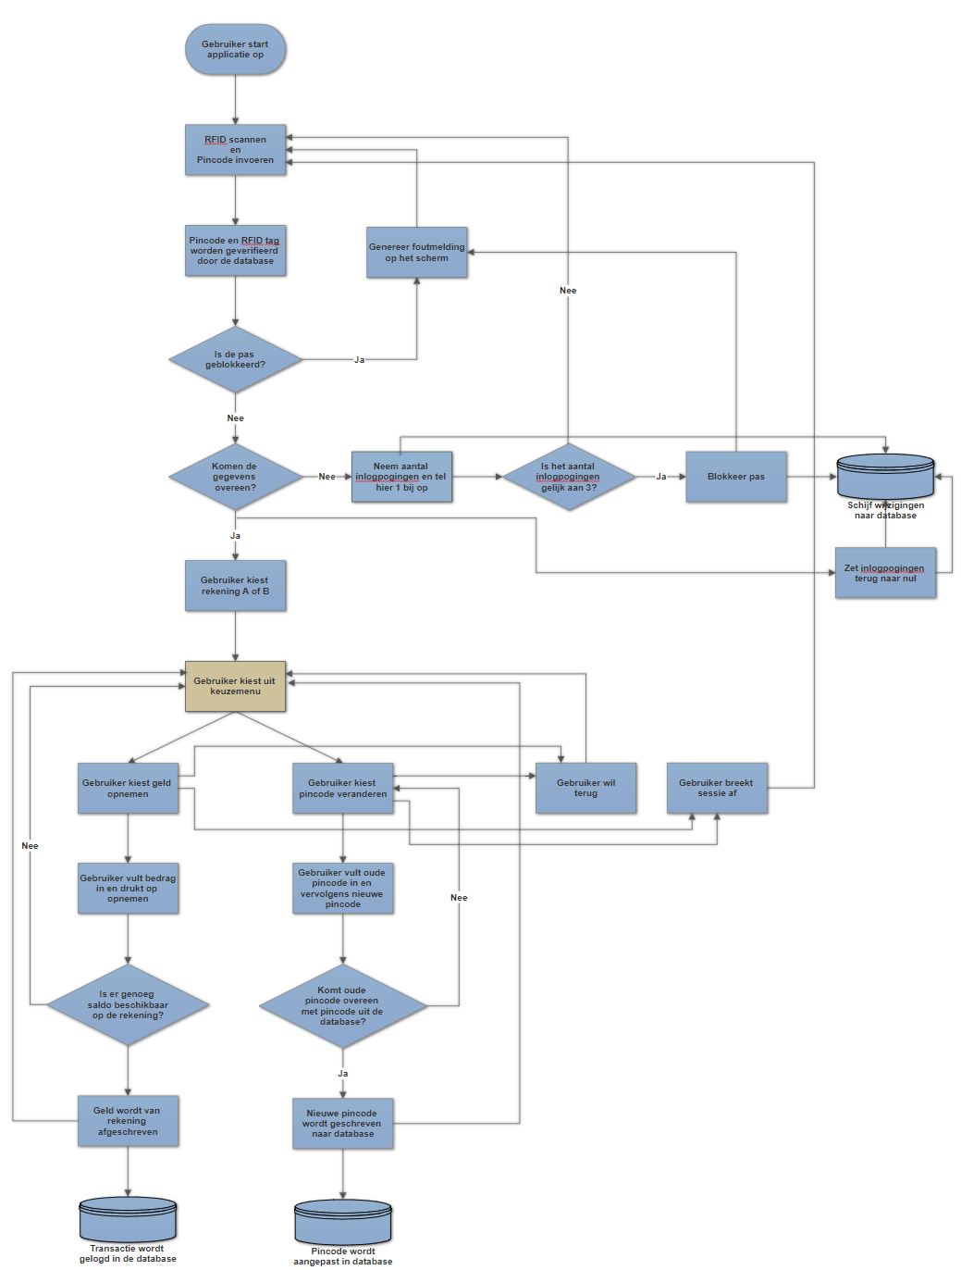
Ontwerpen | Flowchart

Slide 9
Ontwerpen | Flowchart

Slide 10
Ontwerpen | Flowchart

Slide 11
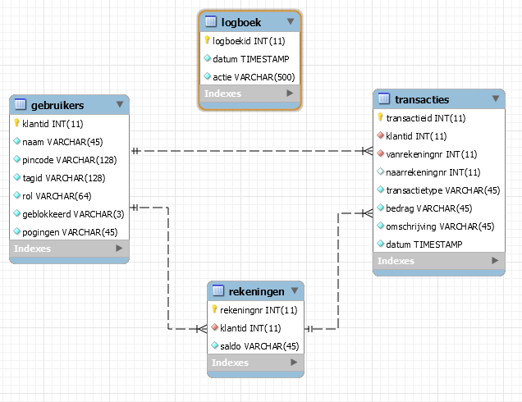
Ontwerpen | ERD
Primary keys:
Klantid
Logboekid
Transactieid
Rekeningnr
Foreign keys:
Klantid
vanrekeningnr

Slide 12
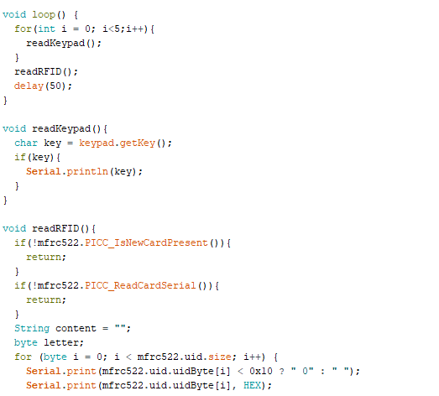
Code Highlights | Arduino

Slide 13
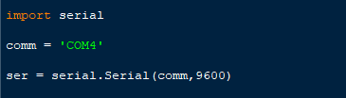
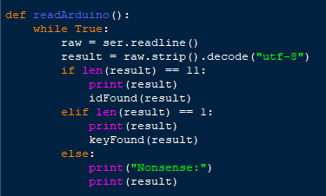
Code Highlights | Python Seriële input

Slide 14
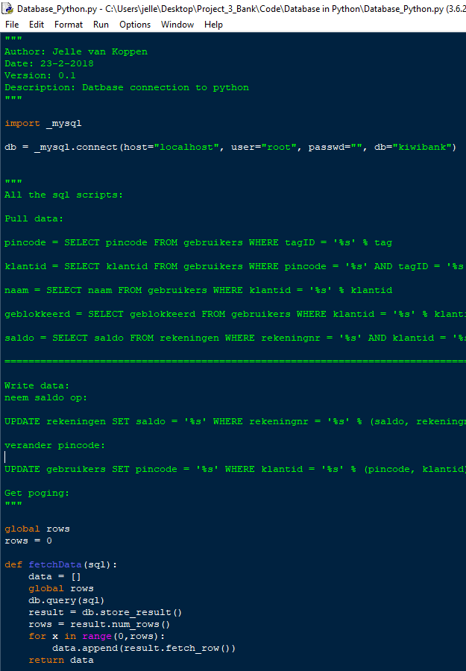
Code Highlights | Database

Slide 15
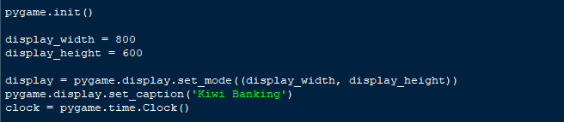
Code Highlights | GUI

Slide 16
DEMO
https://www.youtube.com/watch?v=u4APJDAIWJk&t=71s

